Slide 1







Análise exploratória de dados da “Google Play Store” e estudos iniciais sobre correlação de atributos quantitativos para regressão.
Pedro Henrique Ventura

Slide 2
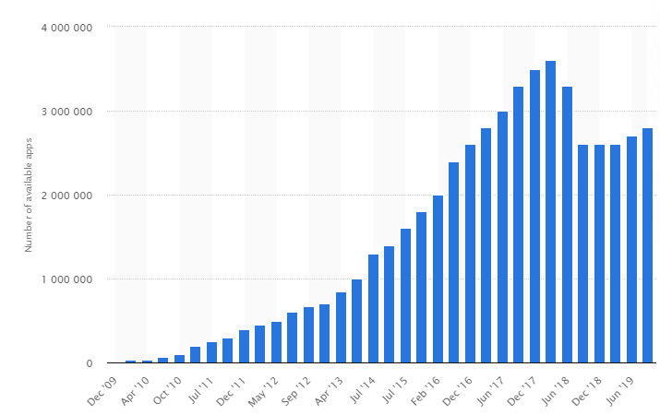

Introdução
Situação atual no Brasil:
População brasileira: 209,3 milhões de habitantes em 2017;
230 milhões de smartphones em uso (abril de 2019)
Fig1. Total de aplicativos na Google Play Store

Slide 3



Motivação
Tudo tem um porquê...

Slide 4

Motivação
Empresas de aplicações mobile como uber, que possuía uma receita de 3,81 bilhões de dólares em novembro de 2019. Como todo bom empreendimento, análise de dados do mercado alvo é importantíssimo para tomadas de atitudes. Mas como e quais dados obter deste nicho?

Slide 5
Objetivo
Este trabalho busca através de dados de aplicativos da “Google Play Store”, compreender os dados contínuos e/ou discretos disponíveis com métodos e ferramentas estatísticas, buscando correlações e descobrir alguma característica que influencie na popularização de um aplicativo.

Slide 6

Metodologias
e Métodos

Slide 7





FIRST
THIRD
Etapas de desenvolvimento
SECOND
FOURTH
Obtenção da base, visualização de sua estrutura e componentes
Avaliando a distribuição
Visualização inicial dos dados e tratamento
Análise dos eixos

Slide 8
01
Obtenção da base, visualização de sua estrutura e componentes

Slide 9

Base - Dataset
Base: Google Play Store Apps
Gerada por: Web scraping
Link: https://www.kaggle.com/lava18/google-play-store-apps
Registros: 10841
Atributos: 13

Slide 10
Base - Dataset
App: Application name
Category: Category the app belongs to
Rating: Overall user rating of the app (as when scraped)
Reviews: Number of user reviews for the app (as when scraped)
Size: Size of the app (as when scraped)
Installs: Number of user downloads/installs for the app (as when scraped)
Type: Paid or Free
Price: Price of the app (as when scraped)
Content: Rating: Age group the app is targeted at - Children / Mature 21+ / Adult
Genres: An app can belong to multiple genres (apart from its main category). For eg, a musical family game will belong to Music, Game, Family genres.
Last Updated: Date when the app was last updated on Play Store (as when scraped)
Current Ver: Current version of the app available on Play Store (as when scraped)
Android Ver: Min required Android version (as when scraped)

Slide 11
02
Visualização inicial dos dados e tratamento

Slide 12


Tratamento
Remoção
Formato
Outliers
Remoção de valores faltantes.
Redução de 13.66%
Novo total de 9360
Foram transformados em valores reais: Reviews, Size, Installs e Price
Optou-se pela não remoção, por possuir uma amostra relativamente pequena pelo todo.
0,036%

Slide 13

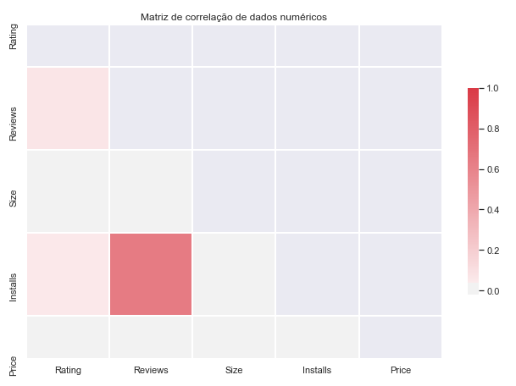

—Gandalf
Busca de correlação
Correlação | Rating | Reviews | Size | Installs | Price
Rating | 1
Reviews | 6,81% | 1
Size | -1,89% | 3,65% | 1
Installs | 5,13% | 64,16% | -0,98% | 1
Price | -2,19% | 1,65% | 1,84% | -0,11% | 1
Fig2. Matriz de Correlação
Tabela 1. Matriz de Correlação

Slide 14
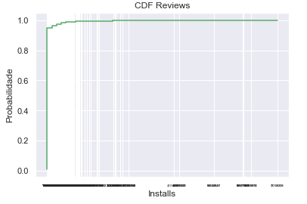
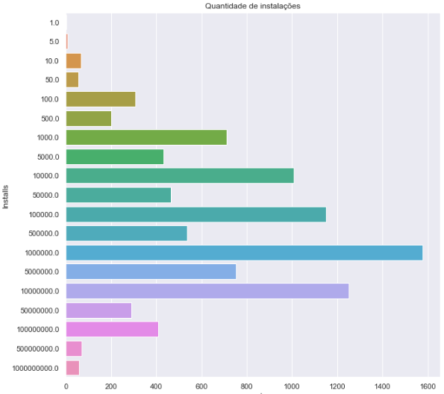
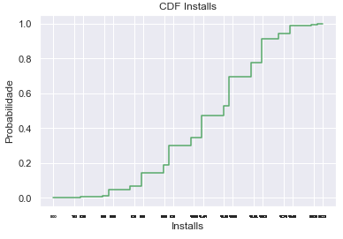
Análise das variáveis
Fig3. Histograma de quantidade de instalações (Installs
Fig 4 e 5. CDF Reviews e Installs

Slide 15
03
Avaliando a distribuição

Slide 16
Intervalo de Confiança 90%
Reta de Regressão
Parâmetros para Regressão
Confianças dos parâmetros de regressão
Intervalo de Confiança 95%
Qualidade do Modelo
Intervalo de Confiança 99%
Interceptação no eixo Y da reta: b0, 118421.30
Coeficiente de inclinação da reta: b1, 0.022
b0: -514.36, -506.01
b1: -1.12, -1.047
R²: 0.41165731
SSR: 3.81077229
SSE: 5.44637491
SST: 9.2571472
b0: -515.17, -505.21
b1: -1.13, -1.04
Desvio padrão
b0: 2.52
b1: 0.02
b0: -516.11, -504.27
b1: -1.13, -1.03

Slide 17
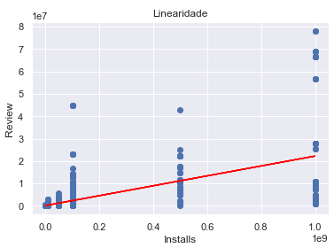
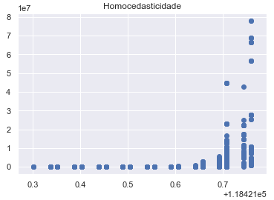
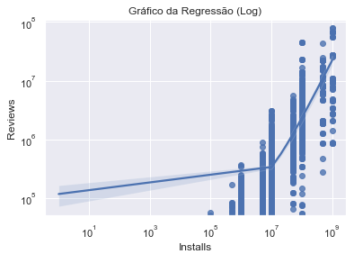

Análise Visual
Figura 6: Teste Visual de Linearidade
Figura 7: Grafico de Homocedasticidade
Figura 8: Gráfico da regressão gerada em log

Slide 18
04
Análise dos eixos

Slide 19

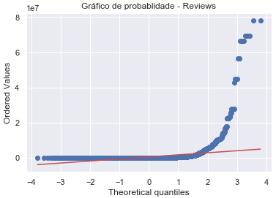
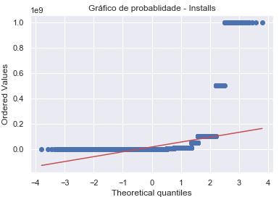
Gráfico de Probabilidade
Figura 9: Gráfico de probabilidade da variável Reviews
Figura 10: Gráfico de probabilidade da variável Installs

Slide 20
Conclusões e Pesquisas Futuras
… e também um final.

Slide 21
Conclusões
Pressuposições
Baseado nas análises feitas, constatou-se a impossibilidade de com a base atual, se obter correlações reais e geração de regressões através dos métodos utilizados neste trabalho.
Amostra muito pequena em relação à população (0,036%);
Grande impacto de outliers;
Poucas variáveis, principalmente variáveis com valores numéricos;
Diferença de comportamento por nicho de clientes.

Slide 22
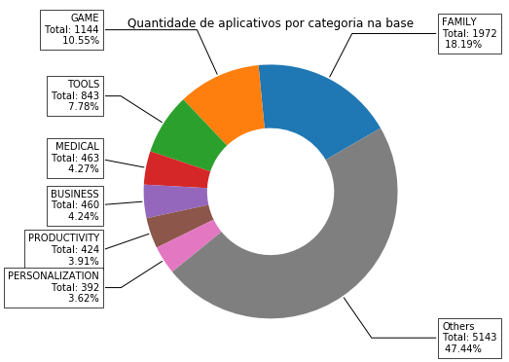
Sugestões para pesquisas futuras
“Web scraping” mais significativo;
Utilização de métodos que levem em considerações as variáveis nominais ou não lineares.;
Reprodução do experimento, agrupando por categoria, uma vez que usuários de gêneros específicos de aplicações, possam possuir características distintas.
Figura 11: Quantidade de aplicativos por categoria na base

Slide 23






THANKS!
Do you not have any questions ?
pedro.ventura@ice.ufjf.br
github.com/ArtFicer/PGCC-MQ
/tree/master/MQFinal

